Slide 1
Lexson International Limited
Corrigé

Slide 2
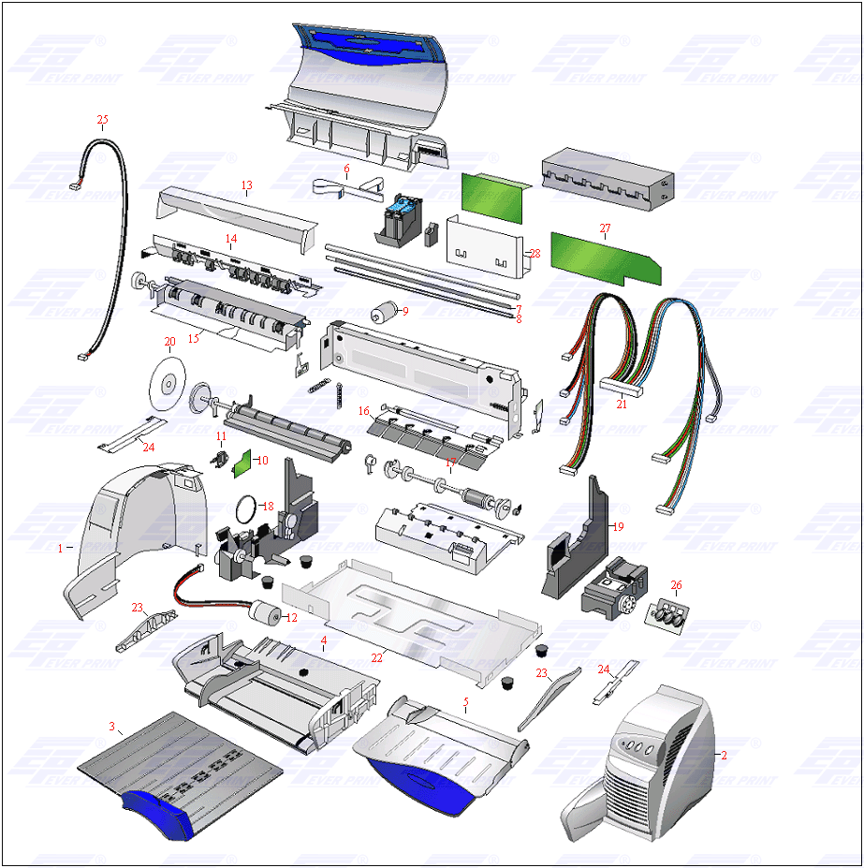

Slide 3
18 jours
5 jours

Slide 4
Délai d’obtention d’un ordre de fabrication
Délai d’obtention d’une imprimante standard
Délai d’obtention d’une imprimante spécifique
Délai d’obtention d’une commande à un fournisseur
Délai d’obtention d’une commande de réapprovisionnement d’entrepôt régional
8
7. Assemblage
9. Montage final
(accessoires/options)
13. Transports
longue distance
8. Transfert
16. Tournée de livraison finale
Boucle rouge : 51 jours
10. Tests et Contrôle qualité
12. Sortie
et emballage
15. Sortie
et emballage
5. Préparation
des composants
Boucle bleue : 22 jours
6. Moulage des
coques plastiques
Boucle noire : 22 jours
Boucle verte : 11 jours
M
A
G
A
S
I
N
C
E
N
T
R
A
L
ENTREPOT
REGIONAL
M
A
G
A
S
I
N
3. Contrôle
11. Entrée
4. Entrée
Boucle jaune : 19 jours
14. Entrée/
Manutention
Produits
finis
Clients
Produits
finis
2. Transport
courte distance
Matières
premières
Bureau du magasin PF
Bureau du magasin MP
Bureau de
l’entrepôt
régional
Lexson
a. Courrier
1. Fournisseurs
e. Achats
d. Lancement
c. Traitement
Commandes des entrepôts
b. Traitement Commandes des clients

Slide 5
Calcul des délais
Obtention d’une imprimante standard
11 j
Obtention d’une imprimante spécifique
51 j
Obtention d’une commande fournisseur
22 j
Obtention d’un ordre de fabrication
19 j
Obtention d’un réapprovisionnement
22 j

Slide 6
Immobilisations en stocks et en-cours
MP
Composants
En-cours de
fabrication
Produits Finis
(stock usine)
En-cours de
livraison
(entrepôts
régionnaux)
Produits Finis
(stocks
régionaux)
En-cours de
livraison
finale
Coût par unité
200 €
300 €
400 €
430 €
460 €
480 €
Quantité
320 000
150 000
120 000
210 000
160 000
70 000
Valeur (M€)
64
45
48
90,3
73,6
33,6
Total : 354,5 M€

Slide 7
Modes de gestion de flux
Produits
Standard
Produits
Spécifiques
Mode de gestion des flux
Sur stock
A la commande
Délai d’obtention pour le client
11 jours
51 jours
Valeur immobilisée en stock
121,6 M€
0

Slide 8
Boucle rouge : 47 jours
Boucle rouge : 51 jours
Boucle rouge : 41 jours
Boucle verte : 11 jours
Boucle verte : 7 jours
8
Diminution : 6 jours
Diminution : 10 jours
Diminution : 4 jours
TR1 : (13)
1 jour
10 k€
7. Assemblage
DIS4 : (16)
4 jours
19200 k€
DIS1 : (16)
3 jours
250 k€
8. Transfert
9. Montage final
(accessoires/options)
13. Transports
longue distance
16. Tournée de livraison finale
DIS3 : (15)
1 jour
100 k€
10. Tests et Contrôle qualité
12. Sortie
et emballage
15. Sortie
et emballage
5. Préparation
des composants
6. Moulage des
coques plastiques
F1 : (6)
5 jours
Gain : 1150 k€
M
A
G
A
S
I
N
C
E
N
T
R
A
L
ENTREPOT
REGIONAL
M
A
G
A
S
I
N
3. Contrôle
11. Entrée
4. Entrée
14. Entrée/
Manutention
Produits
finis
Clients
Produits
finis
2. Transport
courte distance
Matières
premières
Bureau du magasin PF
Bureau du magasin MP
Bureau de
l’entrepôt
régional
Lexson
DIS2 : (a)-(b)
4 jours
300 k€
a. Courrier
1. Fournisseurs
e. Achats
d. Lancement
c. Traitement
Commandes des entrepôts
b. Traitement Commandes des clients

Slide 9
Immobilisations en stocks et en-cours
Calcul des gains
MP
Composants
En-cours de
fabrication
Produits Finis
(stock usine)
En-cours de
livraison
(entrepôts
régionnaux)
Produits Finis
(stocks
régionaux)
En-cours de
livraison
finale
Coût par unité
200 €
299,5 €
399 €
429 €
459 €
479 €
Quantité
320 000
100 000
85 000
190 000
140 000
70 000
Valeur (M€)
64
29,95
33,915
81,51
64,25
33,53
Gain (M€)
0
15,05
14,085
8,79
9,34
0,07
Total : 354,5 M€
Gain Total : 47,335 M€

Slide 10
La variété

Slide 11
8
7. Assemblage
9. Montage final
(accessoires/options)
13. Transports
longue distance
8. Transfert
16. Tournée de livraison finale
10. Tests et Contrôle qualité
12. Sortie
et emballage
15. Sortie
et emballage
5. Préparation
des composants
6. Moulage des
coques plastiques
M
A
G
A
S
I
N
C
E
N
T
R
A
L
ENTREPOT
REGIONAL
M
A
G
A
S
I
N
3. Contrôle
11. Entrée
4. Entrée
14. Entrée/
Manutention
Produits
finis
Clients
Produits
finis
2. Transport
courte distance
Matières
premières
Bureau du magasin PF
Bureau du magasin MP
Bureau de
l’entrepôt
régional
Lexson
a. Courrier
1. Fournisseurs
e. Achats
d. Lancement
c. Traitement
Commandes des entrepôts
b. Traitement Commandes des clients

Slide 12



Différenciation retardée
Fabrication standard
Finition / différenciation

